Slide 1
数据库系统概论
An Introduction to Database System
第七章 数据库设计(续1)

Slide 2
第七章 数据库设计
7.1 数据库设计概述
7.2 需求分析
7.3 概念结构设计
7.4 逻辑结构设计
7.5 数据库的物理设计
7.6 数据库实施和维护
7.7 小结

Slide 3
7.3 概念结构设计
将需求分析得到的用户需求抽象为信息结构即
概念模型的过程就是概念结构设计
7.3.1 概念模型
概念模型的主要特点：
(1) 能真实、充分地反映现实世界
(2) 易于理解
(3) 易于更改
(4) 易于向关系、网状、层次等各种数据模型转换

Slide 4
7.3.2 E-R模型
E-R模型是用E-R图来描述现实世界的概念模型。
1. 实体之间的联系
(1) 两个实体型之间的联系
①一对一联系（1:1）
实例 (班级与班长之间是一对一的关系)
一个班级只有一个正班长
一个班长只在一个班中任职

Slide 5
1. 实体之间的联系（续）
  定义：
  如果对于实体集A中的每一个
  实体，实体集B中至多有一个
  （也可以没有）实体与之联系，
  反之亦然，则称实体集A与实体
  集B具有一对一联系，记为1:1
班级
1
班级-班长
1
班长
1:1联系

Slide 6
② 一对多联系（1：n）
  实例 (班级与学生之间是一对多的关系)
    一个班级中有若干名学生，每个学生只在
    一个班级中学习
  定义：
    如果对于实体集A中的每一个实体，
    实体集B中有n个实体（n≥0）与之联系，
    反之，对于实体 集B中的每一个实体，实
    体集A中至多只有一个 实体与之联系，则
    称实体集A与实体集B有一对多联系，记
    为1:n
班级
1
组成
n
学生
1:n联系

Slide 7
③ 多对多联系（m:n）
  实例 (课程与学生之间是多对多的关系)
    课程与学生之间的联系：
    一门课程同时有若干个学生选修 ，
    一个学生可以同时选修多门课程 。
  定义：
  如果对于实体集A中的每一个实体，实体
  集B中有n个实体（n≥0）与之联系，反之，
  对于实体集B中的每一个实体，实体集A中
  也有m个实体（m≥0）与之联系，则称实体
  集A与实体B具有多对多联系，记为m:n
课程
m
选修
n
学生
m:n联系

Slide 8
(2) 两个以上实体型之间的联系
两个以上实体型之间一对多联系
  若实体集E₁，E₂，...，E_{n}存在联系，对于实体集E_{j}（j=1，2，...，i-1，i+1，...，n）中的给定实体，最多只和E_{i}中的一个实体相联系，则我们说E_{i}与E₁，E₂，...，E_{i-1}，E_{i+1}，...，E_{n}之间的联系是一对多的。

Slide 9
(2) 两个以上实体型之间的联系(续)
实例
课程、教师与参考书三个实体型：
  一门课程可以有若干个教师讲授，
  使用若干本参考书， 每一个教师只
  讲授一门课程， 每一本参考书只供
  一门课程使用。则课程、教师与参
  考书之间的联系是一对多的。
课程
1
讲授
m
n
教师
参考书
两个以上实体型间1:n联系

Slide 10
(2) 两个以上实体型之间的联系(续)
两个以上实体型间的多对多联系
  实例
供应商、项目、零件三个实体型
  一个供应商可以供给多个项目、
  多种零件，每个项目可以使用多
  个供应商供应的零件，每种零件
  可由不同供应商供给 。
供应商
m
供应
n
p
项目
零件
两个以上实体型间m:n联系

Slide 11
(3) 单个实体型内的联系
一对多联系
  实例
    职工实体型内部具有领导与被领导
    的联系。某一职工（干部）“领导”
    若干名职工 ，一个职工仅被另外一
    个职工直接领导，这是一对多的联
    系 。
职工
1
n
领导
单个实体型内部1:n联系

Slide 12
2. E-R图
实体－联系方法(E-R方法)
  用E-R图来描述现实世界的概念模型
  E-R方法也称为E-R模型

Slide 13
2. E-R图（续）
E-R图提供了表示实体型、属性和联系的方法。
实体型
  用矩形表示，矩形框内写明实体名。
属性
  用椭圆形表示，并用无向边将其与相应的实体连接起来
学生
教师
学生
学号
姓名
性别
年龄

Slide 14
E-R图(续)
联系
  联系本身：
  用菱形表示，菱形框内写明联系名，并用无向边分别与有关实体连接起来，同时在无向边旁标上联系的类型（1:1、1:n或m:n）

Slide 15
联系的表示方法
实体型A
实体型A
实体型A
1
1
m
联系名
联系名
联系名
1
n
n
实体型B
实体型B
实体型B
1:1联系
1:n联系
m:n联系

Slide 16
联系的表示方法示例
班级
班级
课程
1
1
m
班级-班长
组成
选修
1
n
n
班长
学生
学生
1:1联系
1:n联系
m:n联系

Slide 17
联系的属性
  联系的属性：
  联系本身也是一种实体型，也 可以有属性。如果一个联系具有属性，则这些属性也要用无向边与该联系连接起来
课程
m
选修
成绩
n
学生

Slide 18
7.3.3 概念结构设计
确定实体、实体的属性、实体之间的联系类型，形成E-R图。
1. 实体与属性的划分原则
现实世界的事物能作为属性对待的尽量作为属性对待。作为属性的两条准则：
（1）作为属性，不能再具有需要描述的性质。
（2）属性不能与其他实体具有联系。

Slide 19

7.3.3 概念结构设计（续）
如果职称没有进一步需要描述的性质时，则职称可以作为属性。
如果职称与工资、岗位津贴、福利挂钩。则职称必需作为实体。

Slide 20
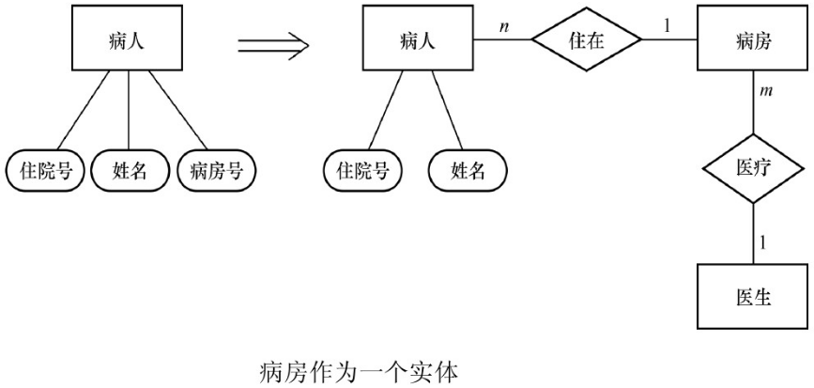
7.3.3 概念结构设计（续）
如果病房还与医生有联系，一个医生负责几个病房的病人，则病房必需作为实体。
如果一个病人只能住在一个病房，则病房可以作为属性。

Slide 21
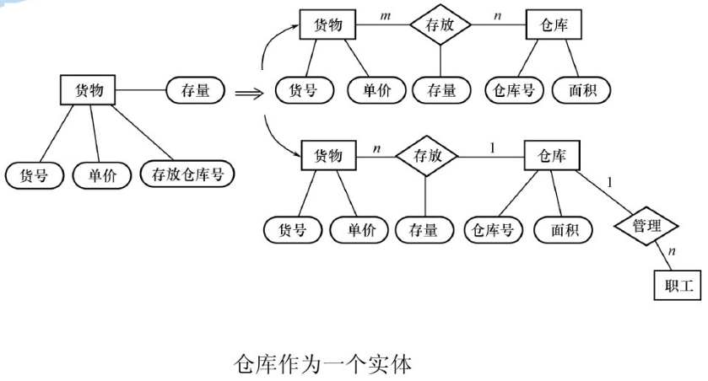
如果一个货物可以存放在多个仓库， 则仓库必需作为实体。
7.3.3 概念结构设计（续）
如果一个货物只存放在一个仓库，则存放仓库号可以作为属性。
如果仓库与职工发生管理上的联系， 则仓库必需作为实体。

Slide 22
7.3.3 概念结构设计（续）
【例7.1】销售管理子系统E-R图的设计。
某工厂开发管理信息系统，该系统由物资管理、销售管理、劳动人事管理等子系统组成。
  销售管理子系统的主要功能：
    处理顾客和销售员送来的订单
    工厂是根据订货安排生产的
    交出货物同时开出发票
    收到顾客付款后，根据发票存根和信贷情况进行应收款处理

Slide 23
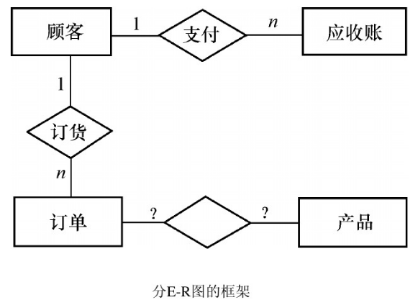
7.3.3 概念结构设计（续）

Slide 24
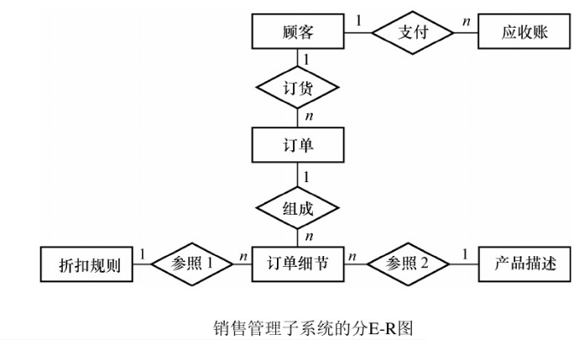
7.3.3 概念结构设计（续）

Slide 25
7.3.3 概念结构设计（续）
对每个实体定义的属性如下：
  顾客：{顾客号，顾客名，地址，电话，信贷状况，账目余额}
  订单：{订单号，顾客号，订货项数，订货日期，交货日期，工种号，生产地点}
  订单细则：{订单号，细则号，零件号，订货数，金额}
  应收账款：{顾客号，订单号，发票号，应收金额，支付日期，支付金额，当前余额，货款限额}
  产品描述：{产品号，产品名，单价，重量}
  折扣规则：{产品号，订货量，折扣}

Slide 26
7.3.3 概念结构设计（续）
2. E- R图的集成
（1）合并E-R图，生成初步E-R图
合并E-R图的冲突是关键。
① 属性冲突
属性域冲突
属性取值单位冲突

Slide 27
7.3.3 概念结构设计（续）
② 命名冲突
同名异义
异名同义
③ 结构冲突
同一对象在不同应用中具有不同的抽象.
同一实体在不同子系统的E-R图中包含的属性个数和属性排列次序不完全相同.
实体间的联系在不同的E-R图中为不同的类型.

Slide 28
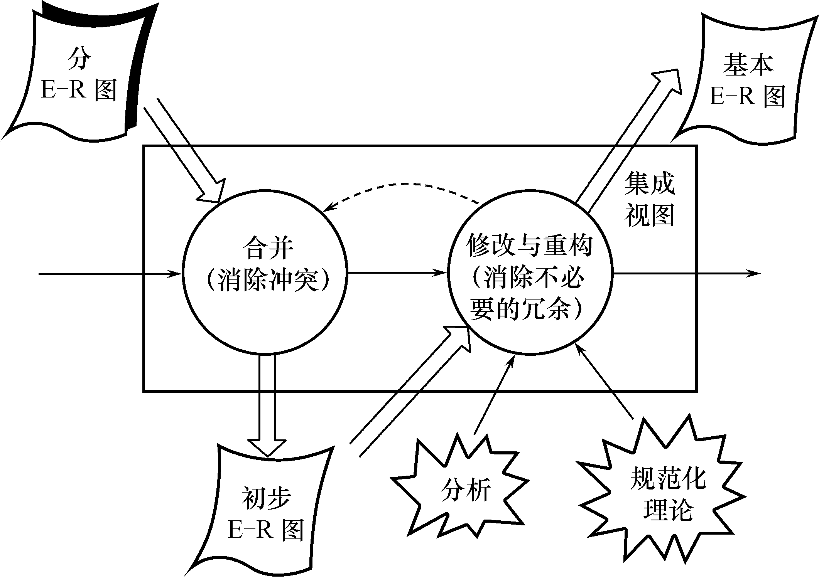
7.3.3 概念结构设计（续）
（2）消除不必要的冗余，设计基本E-R图

Slide 29
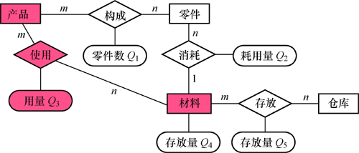
消除冗余的方法（续）
消除冗余

Slide 30
消除冗余的方法（续）
  效率VS冗余信息
    需要根据用户的整体需求来确定
  若人为地保留了一些冗余数据，则应把数据字典中数据关联的说明作为完整性约束条件
    Q4=∑Q5, Q3=Q1*Q2
    一旦Q5修改后就应当触发完整性检查，对Q4进行修改

Slide 31
一个实例
用E-R图表示某个工厂物资管理的概念模型
实体
  仓库： 仓库号、面积、电话号码
  零件 ：零件号、名称、规格、单价、描述
  供应商：供应商号、姓名、地址、电话号码、帐号
  项目：项目号、预算、开工日期
  职工：职工号、姓名、年龄、职称

Slide 32
一个实例
实体之间的联系如下：
(1) 一个仓库可以存放多种零件，一种零件可以存放在多个仓库中。仓库和零件具有多对多的联系。用库存量来表示某种零件在某个仓库中的数量。
(2) 一个仓库有多个职工当仓库保管员，一个职工只能在一个仓库工作，仓库和职工之间是一对多的联系。
(3) 职工之间具有领导-被领导关系。即仓库主任领导若干保管员。职工实体型中具有一对多的联系。
(4) 供应商、项目和零件三者之间具有多对多的联系。

Slide 33

一个实例

Slide 34
课堂练习
某工厂生产若干产品，每种产品由不同的零件组成，有的零件可用在不同的产品上。这些零件由不同的原材料制成，不同零件所用的材料可以相同。这些零件按所属的不同产品分别放在仓库中，原材料按照类别放在若干仓库中。请用E-R图画出此工厂产品、零件、材料、仓库的概念模型。

Slide 35
产 品
m
组成
存储
n
m
n
零 件
仓库
m
制造
1
存放
n
材 料
n

Slide 36


下课了。。。
攀
登
休息一会儿。。。

